Slide 1
PODNIKNI NIEČO!
Národná cena kariérového poradenstva 2018
Zuzana Kožárová

Slide 2
Podnikni nieČO!
tréningový program na rozvoj podnikavosti a kariérovej adaptability
Podnikavosť:
VEDOMOSTI
porozumenie ekonomike
etika podnikania
rozpoznanie príležitostí
SCHOPNOSTI
riadenie projektov, komunikácia, samostatná i tímová práca, rozpoznanie silných aj slabých stránok, zhodnotenie rizika
POSTOJE
aktivita a iniciatíva, nezávislosť, invoatívnosť, ohhodlanie plniť ciele
Kariérová adaptabilita
Obrázok Štruktúra kľúčovej kompetencie „zmysel pre iniciatívu a podnikavosť“ (Malach, 2008)

Slide 3
Prečo ?
„V súčasnosti sa požiadavky na kompetencie zmenili. Väčší počet pracovných miest totiž podlieha automatizácii, technológie zohrávajú významnejšiu úlohu vo všetkých oblastiach života a práce a podnikateľské a spoločenské a občianske kompetencie sú čoraz dôležitejšie na zabezpečenie odolnosti a schopnosti prispôsobiť sa zmenám.“
Kľúčové kompetencie:
1. komunikácia v materinskom jazyku,
2. komunikácia v cudzích jazykoch,
3. matematická kompetencia a základné kompetencie v oblasti vedy a techniky,
4. digitálna kompetencia,
5. naučiť sa učiť,
6. spoločenské a občianske kompetencie,
7. iniciatívnosť a podnikavosť
8. kultúrne povedomie a vyjadrovanie.
Členské štáty by mali:
2.5. podporovať podnikateľské kompetencie, kreatívnosť a iniciatívnosť, najmä u mladých ľudí, napríklad aj prostredníctvom podpory príležitostí pre mladých učiacich sa, aby počas školského vzdelávania mohli získať aspoň jednu praktickú skúsenosť z podnikateľského prostredia

Slide 4
Na koho cielime?
vysokoškolskí študenti
ktorí podnikať chcú, ale aj ktorí o podnikaní nikdy neuvažovali

Slide 5
Čo chceme dosiahnuť?
Zvyšovať sebapoznanie
Zvyšovať vybrané kompetencie – napr. podnikavosť
Podnietiť vytvorenie mét vo vlastnej kariére v súlade so schopnosťami, záujmami a presvedčeniami,
zlepšiť vnímanie pracovných príležitostí pre sebarealizáciu, a to nielen formou zamestnania sa v nejakej spoločnosti, ale napríklad aj formou samozamestnávania či založenia firmy
zvyšovať povedomie študentov o podnikaní ako možnej profesnej voľbe

Slide 6
Ako to robíme?
Tréningový program pozostávajúci z 8 modulov:
1. sebaspoznávanie, analýza silných a slabých stránok, hodnotenie podnikateľského potenciálu, zamestnanec vs. podnikateľ
2. vnímanie a identifikovanie podnikateľských príležitostí
3. hodnotenie podnikateľské príležitosti
4. význam podnikateľského plánu
5. ekonomické aspekty podnikania
6. právne aspekty podnikania
7. tvorba podnikateľského plánu
8. individuálna prezentácia podnikateľských plánov za účasti podnikateľov a spätná väzba
- využitie metód learning by doing – napr. brainstorming, vytvorenie a prezentácia podnikateľského plánu, hry, diskusia s podnikateľmi a pod.
Súčasťou jednotlivých modulov sú lokálni podnikatelia (vrátane absolventov UPJŠ)

Slide 7
1. modul
portfólio
zamestnanec vs. podnikateľ
networking

Slide 8
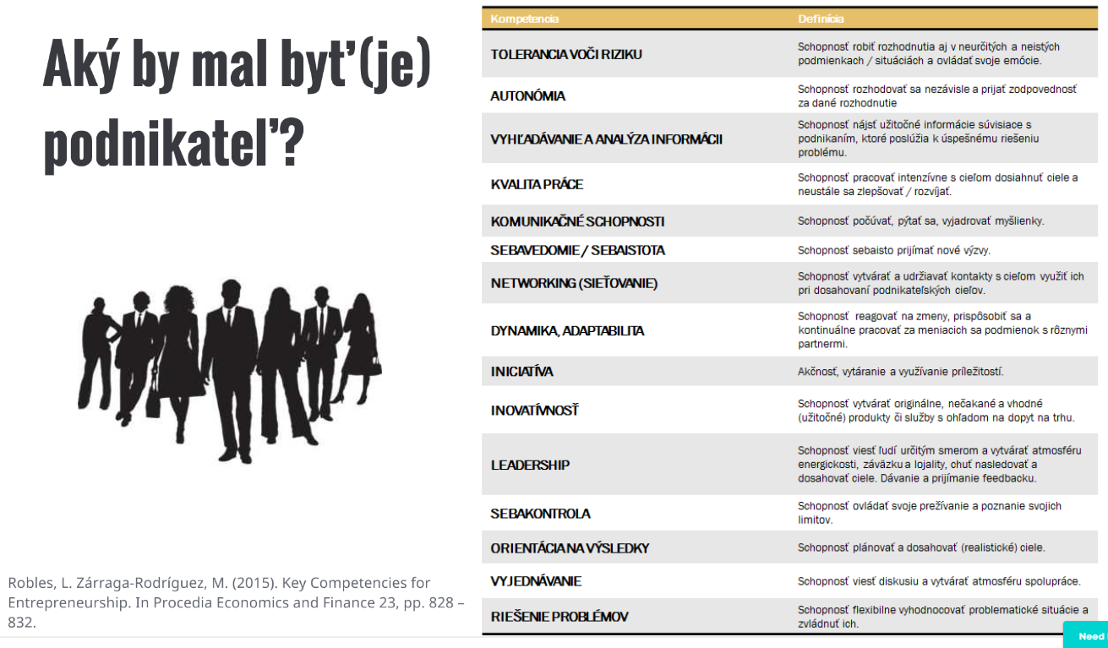
2.modul
dispozície k podnikaniu (dotazník GET2),
„predaj pero“
osobnosť podnikateľa

Slide 9
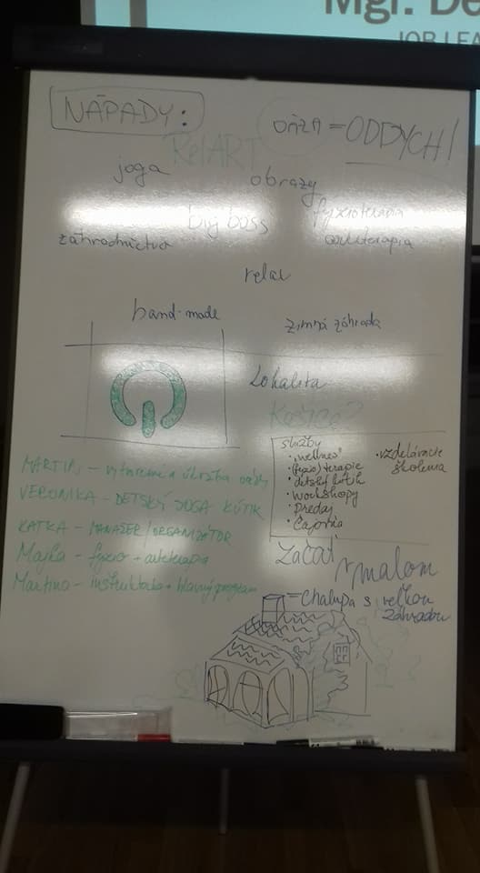
3.modul
kreativita
podnikateľské príležitosti hodnotenie príležitosti

Slide 10
5. a 6. modul
- ekonomické a právne aspekty podnikania

Slide 11
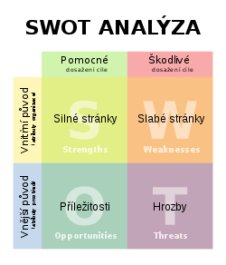
4. a 7. modul
Význam, tvorba podnikateľského plánu (vlastný projekt)

Slide 12
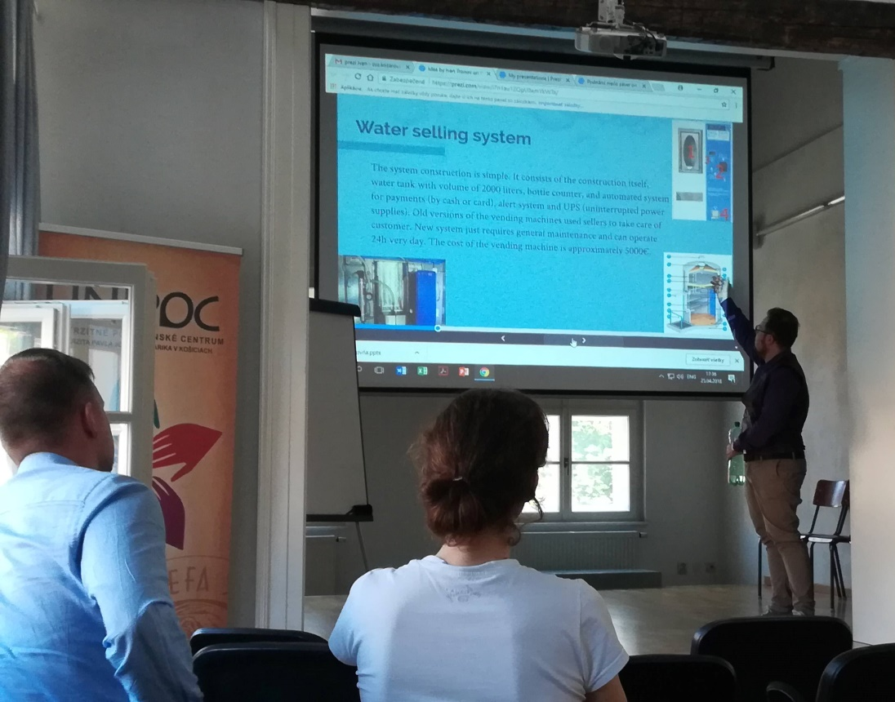
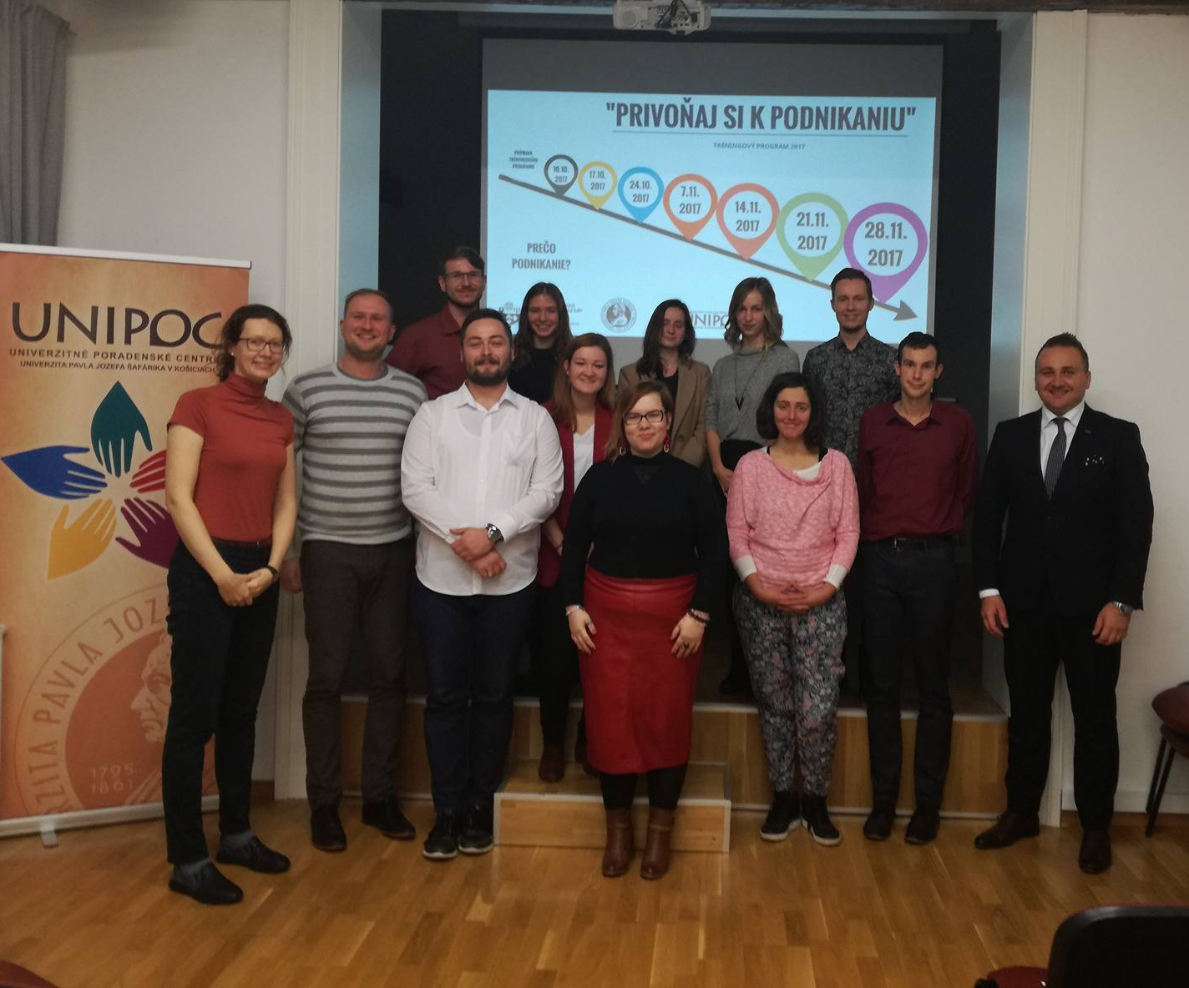
8. modul
Prezentácia individuálnych podnikateľských plánov za prítomnosti podnikateľov

Slide 13
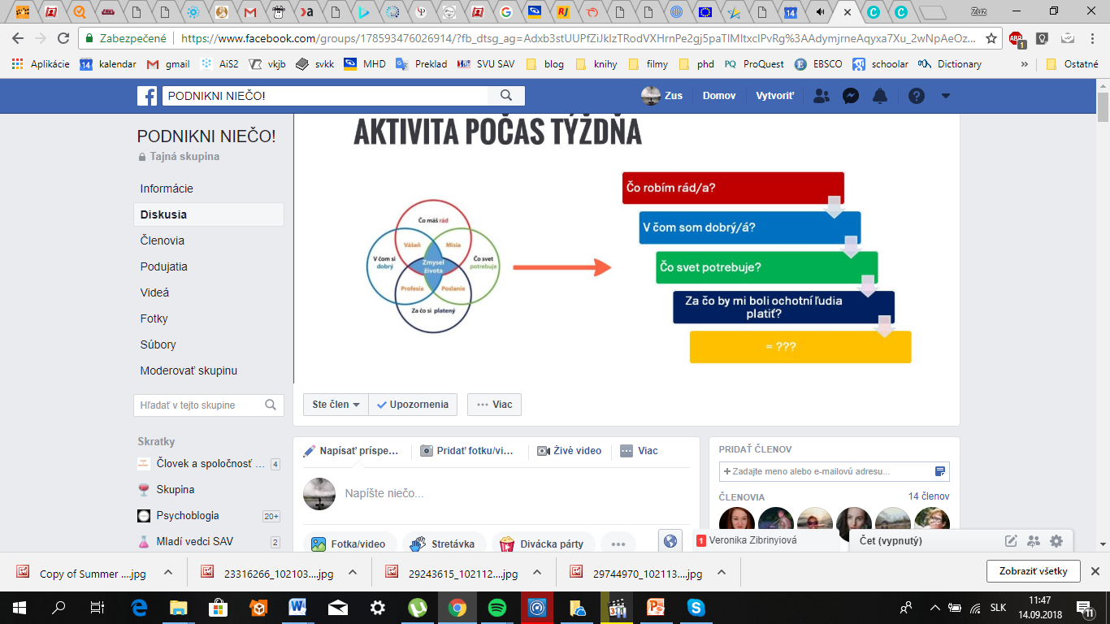
FB skupina

Slide 14
V čom je tréning nápomocný?
zreálnenie predstavy o podnikaní
skonkretizovanie podnikateľského nápadu (podn. plán)
posilnenie sebavedomia a zámeru podnikať
feedback
ďalší sebarozvoj

Slide 15
Feedback
Podnikatelia:
Martina: „Naučilo ma to pozerať sa na business a samotný pracovný trh z iného uhlu, trochu mi to zvýšilo sebavedomie, aby som naďalej uvažovala o podnikaní a realizácií mojich projektov), myslím že ma to naučilo tiež rozmýšľať inovatívne.“
Matúš Draganovský (SUVko Coaching s.r.o.): „Projektu držím silno prsty do budúcna, je to hravá platforma, ako si svoje silné stránky a nápady môžu účastníci testovať v praxi.“
Martin: „Kurz ma nakopol spraviť si profil na LinkedIn, aby som mohol nájsť viac pracovných príležitostí a ľudí v odbore. Určite využijem aj podnikateľský plán na základe ktorého si viem určiť ciele, financie, trh a podobne.“
Martin Gduľa (Partners Group): „Som fanúšikom takýchto projektov a patrí Vám môj obdiv! Zaujímavá bola aj kreativita a spracovanie jednotlivých biznis plánov. Verím, že sa niektoré aj podarí realizovať.“
Veronika: „S odstupom času vidím, že to je prospešné pre vylepšenie môjho nápadu (handsstyleleoplitery), nakoplo ma to v marketingu - viac sa propagujem aj na internete, spoznala som nových ľudí.“
Michal Podracký
(Klenoty Hematit): „Program hodnotím ako vysoko prospešný pre rozvoj mladých ľudí, ktorí majú záujem o podnikanie. Na finálnej prezentácii projektov, bolo vidieť vysokú kreativitu a inovatívne nápady jednotlivcov."
Aďa: „Utriedila som si čo chcem/nechcem v tom čase, na čo som pripravená a na čo ešte nie. Čím si ešte chcem prejsť pred tým, než by som sa pustila trebárs do podnikania napr. skúsiť si pozíciu zamestnanca.“
Absolventi

Slide 16
Plány
11/2018 – 3. pokračovanie (UPJŠ v KE, UK v BA)
zmena z 8 týždňov na 3 intenzívne dni
spolupráca s lokálnym podnikateľským inkubátorom
06 resp. 08/2019 – obhajoba dizertačnej práce

Slide 17
Ďakujem za pozornosť
kozarova@saske.sk

